Slide 1

Biowärme Güttenbach
als Best-Practice-Beispiel für H2020

Slide 2
Technische Kennzahlen
Nennleistung der Anlage 3.050 kW
  Davon Biomasse 1.700 kW
  Davon Öl (Spitzenlast & Notkessel) 1.350 kW
Anzahl der Anschlüsse 240
Anzahl der Wärmebezieher/Häuser 261
Länge Leitungsnetz 12.385 lfm Trasse
  Anteil Hauptleitung 6.398 lfm Trasse (52%)
  Anteil Hauszuleitung 5.987 lfm Trasse (48%)

Slide 3
Wirtschaftliche Kennzahlen
Kosten für Anschluss € 9.500 einmalig
Kosten für Wärmebezug und Warmwasser
  Netzbereitstellung, Wartung € 300 / Jahr
  Arbeitspreis € 0,09 / kWh
Preis für Energieholz ab Lagerplatz € 70 / t atro
Preis für Hackgut frei Heizzentrale € 92 / t atro
Hackgutbedarf bei 35% Wassergehalt mind. 2.105 t
(3,125 kWh/kg; 6.580 MWh) mind. 7.000 SRM

Slide 4
Wirtschaftliche Kennzahlen
Investitionen bis 30.06.2015
  Heizzentrale, Wärmenetz, Übergabestationen € 4.600.543 // 100%
  Förderung über Ziel-1 € 2.029.448 // 44%
  Eigenmittel (Kredit, Geschäftsanteile) € 2.571.095 // 56%
Gewinn- und Verlustrechnung 2014
  Umsatzerlöse € 341.000
  Aufwand: Abschreibung, Material, Personal € 314.000
  Jahresüberschuss = Gewinn € 27.000

Slide 5
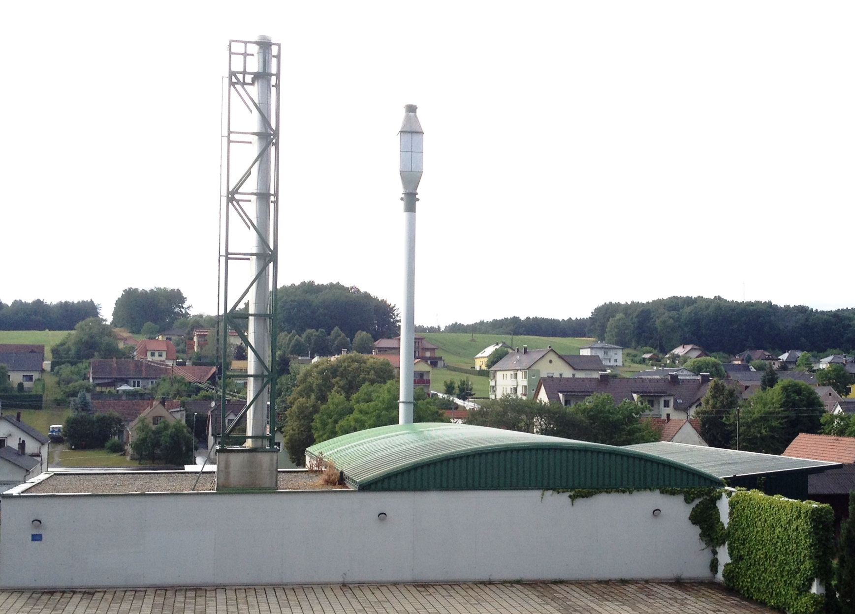
Ausblick / zukünftige Vorhaben
Photovoltaik-Anlage mit 26 kWp
  Anschaffungskosten € 40.000
  Eigenverbrauch 70 %
  Netzeinspeisung 30 %
  Amortisation im 10. Jahr

Slide 6
Hvala na pažnji
Danke für Ihre Aufmerksamkeit

